Slide 1
Norsk ungdomslitteratur
Svein Slettan
Universitetet i Agder
Kristiansand, Norge

Slide 2
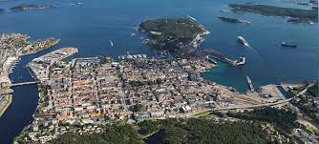
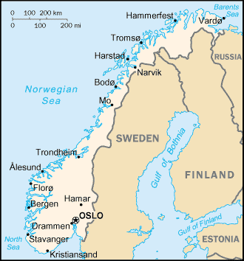
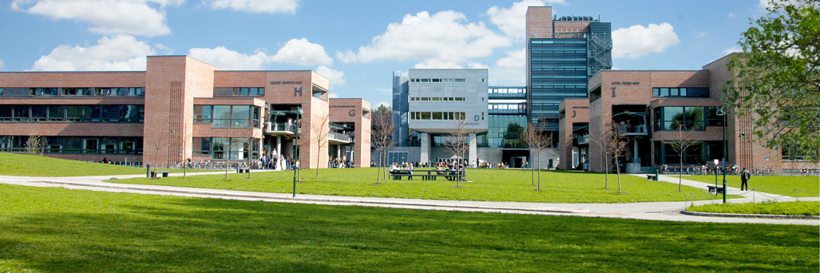
Kristiansand
Universitetet i Agder
Kristiansand
6 fakulteter
11.000 studenter
Notes:
6

Slide 3
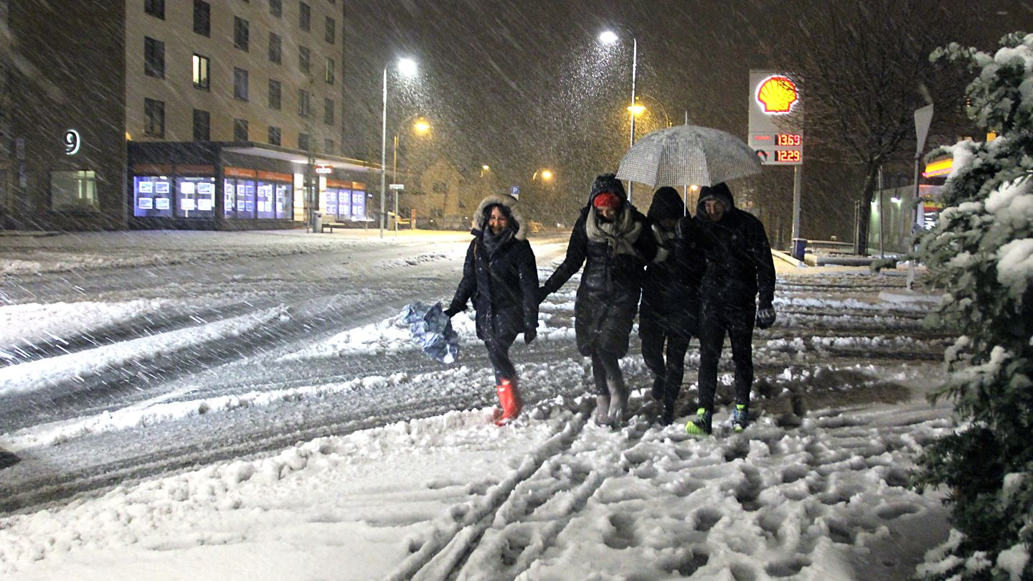
Kristiansand, Norge, lørdag 5. november 2016
Fire utenlandske studenter skal ut på byen, tross snøværet

Slide 4
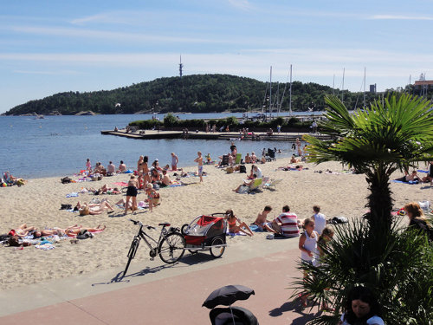
Bystranda, Kristiansand, juli

Slide 5
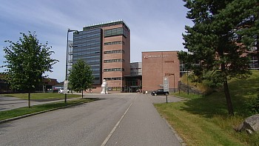
Institutt for nordisk og mediefag, UiA
Bachelor, Master og Ph.d. i
  Nordisk litteraturvitenskap
  Nordisk språkvitenskap
Alle Master-emner i norsk er åpne for utenlandske norsk-studenter.
Egen emnekode for utenlandske studenter, der det er stilt litt mindre krav til skriftlig framstilling på norsk

Slide 6
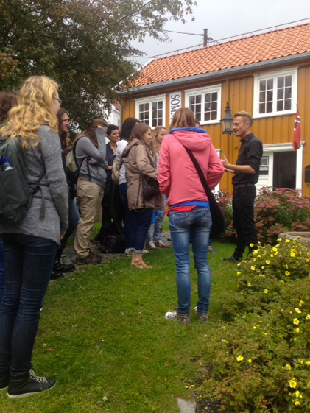
Senter for norskstudier i utlandet (SNU)
Sommerkurs for studenter som studerer norsk ved universiteter i utlandet
20. juli – 3. august 2017
Undervisning om norsk språk, litteratur og kultur på UiA, campus Kristiansand
Ekskursjoner i Kristiansand og omegn, for eksempel til Grimstad (Ibsen og Hamsun) og Lista (arkeologi, krigshistorie)
Undervisning og overnatting gratis
All undervisning på norsk
Søknadsfrist 31. mars
Se hjemmeside, SNU

Slide 7
SNU og UiA har samarbeid med norsk-miljøer ved universiteter i flere land. Noen eksempler:
Norskstudenter fra universiteter i Europa kan komme på kortere og lengre stipend-opphold ved Universitetet i Agder, følge master-emner og arbeide med masteroppgaver og ph.d.-avhandlinger. Jf. Erasmus og andre stipendordninger.
Studentutveksling: Prosjekt om ungdomslitteratur, UiA og Masaryk-universitetet i Brno, Tsjekkia, 2007-08.
Prosjektsamarbeid om oppbygging av bachelor i norsk språk og litteratur, Azerbaijan University of Languages, Baku. Fortsatt prosjektsamarbeid 2017-2018, om akademisk skriving.
Samarbeid om veiledning av Ph.d.-kandidater (cotutelle-ordning), Cluj, Romania. En disputas 2016.

Slide 8





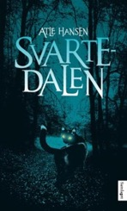


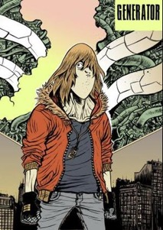



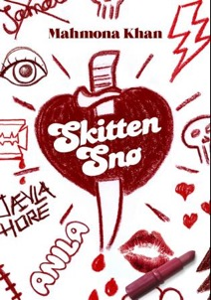
Ungdomslitteratur

Slide 9
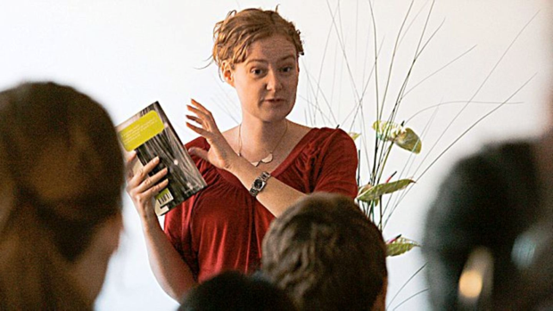
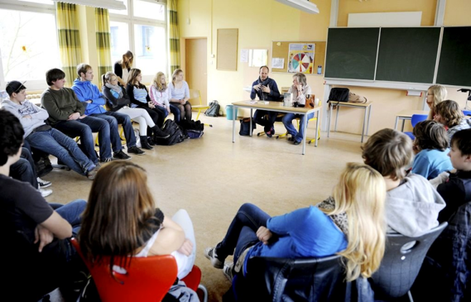
I Norge – og Norden for øvrig – kommer det hvert år ut ganske mange bøker skrevet spesielt for ungdom – både skjønnlitteratur og fagbøker.
I Norge garanterer Staten for utgivelsen av ungdomslitteraturen gjennom innkjøpsordningen. Hvis en ungdomsbok blir kvalitetsgodkjent av Kulturrådet, kjøper Staten inn boka i 1.550 eksemplarer og deler disse ut til bibliotekene.
Mange forfattere av ungdomsbøker reiser mye rundt på skolebesøk. Og ungdomslitteraturen brukes mye i skolen.

Slide 10

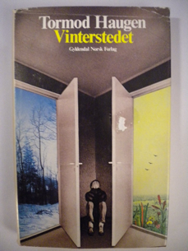
Kunstnerisk status
Det er skjedd enn endring i kunstnerisk status for ungdomsbøkene:
  Fram til 1970-tallet: I stor grad underholdnings-litteratur og didaktisk preget litteratur – lav kunstnerisk status.
  Fra 1980-tallet og fram til i dag: Høyere kunstnerisk status. Flere gode forfattere satser på ungdomslitteratur, f.eks.:
    Tormod Haugen
    Hilde Hagerup
    Harald Rosenløw Eeg

Slide 11

Ungdomslitteratur i skolen
Ungdomslitteratur blir i stigende grad fokusert på som litteratur – altså kunstneriske tekster – i skolen
  Mønsterplanen av 1987 (M87) la mer vekt på litteraturopplevelse og litteraturkunnskap, og dette ble fulgt opp i Læreplanen av 1997 (L97). Også nåværende læreplan Kunnskapsløftet (LK06 (2006/2013) som særlig vektlegger leseferdighet, fremmer litteraturen.
  På 1990- og 2000-tallet blir det stadig vanligere med leseprosjekt og leseverksted i skolene, der elevene får formidlet bøker og arbeider mer systematisk med tekstene. Eksempler: «Gi rom for lesing», «Inn i teksten» / «Ungdom inn i teksten» / «Teksten i bruk».

Slide 12
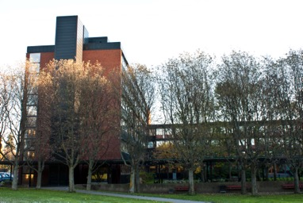

Ungdomslitteratur på universitetene
Fra ca. 1990 begynner barne- og ungdomslitteratur for alvor å bli et undervisningsemne på universiteter og høgskoler, bl.a. ved Universitetet i Oslo.
Det undervises mest i slik litteratur på universiteter og høgskoler som gir lærerutdanning for grunnskolen – som
Universitetet i Agder og Høgskolen i Bergen.
Barne- og ungdomslitteraturforskning var lenge et område mest for pedagoger og psykologer. Fra 1990-tallet endret det seg: Stigende interesse blant litteraturforskere – jf. Norsk barnelitteraturhistorie (1997/2005).

Slide 13
Ungdomslitteratur
Litteratur utgitt med ungdom som målgruppe
Hovedmålgruppa er tenåringsalderen (13-19), men flytende overganger både nedover og oppover
aldersmessig
Tradisjonelt oppfattet som skjønnlitteratur for unge, men sakprosa utgitt for unge er også del av ungdomslitteraturen
Grenseområder: Ungdomsfilm,
digitale tekster (Internett)

Slide 14
Ungdomsperspektivet
Skjønnlitterære ungdomsbøker preges vanligvis av et umiddelbart ungdomsperspektiv, en følelse av å være til stede i et ungt sinn. Ungdomsromanen er forskjellig fra «oppvekstromaner», utgitt for voksne, der en voksen bevissthet ser tilbake.
Normen i teksten, den impliserte forfatteren, gir inntrykk av solidaritet med ungdom, en slags «romslig omsorg» for de unge hovedpersonene i fortellinga. Lite "pedagogisk" norm.
Førstepersonsfortelleren er blitt mer og mer utbredt i ungdomsromaner, og det samme gjelder presens-formen.
Teksten kan ha et visst innslag av ungdomsspråk, men dette er vanligvis neddempet.

Slide 15



      Åpen grense mot voksenboka – "crossover"
    Romanen som "innledet" moderne ungdomslitteratur – J.D. Salingers The Catcher in the Rye (1951), var utgitt som voksenbok, men ble etter hvert også oppfattet som ungdomsbok. Flere eksempler på dette.
    Ungdom har lest og leser mye litteratur utgitt for voksne. "Crossover"-fenomenet har alltid vært der.
    Økende tendens til åpning av ungdomslivet mot voksenverdenen – bl.a. pga. mediene og endrede familieformer. Ungdomslitteraturen likner mer på voksenlitteratur, og voksne er også mer «ungdommelige», interesserer seg mer for ungdomslitteratur. Ungdom kan være en «permanent tilstand» (jf. Henkel 2011: 15)
    "(E)tiketter som ungdoms- och vuxenlitteratur är föranderlige och flytande" (Nilson 2013: 17)

Slide 16

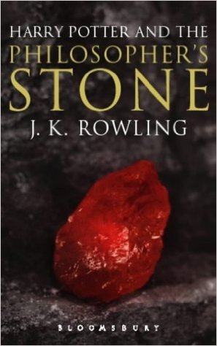
”Crossover-litteratur”
To av de største boksuksesser verden har sett de siste tiårene i det allmenne bokmarkedet, ble utgitt som (barne- og ) ungdomslitteratur:

Slide 17
Begreper
Ungdomslitteratur
Adolescent literature
Young adult literature (YA literature / YA fiction)
Unge-voksne-litteratur, ung+litteratur
Crossover-litteratur

Slide 18
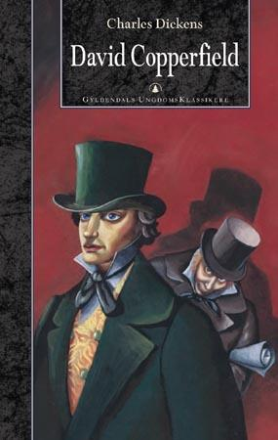

Ungdomslitteratur som ”utviklingshistorier”
1800-tallets dannelsesmodell fra voksenlitteraturen ble videreført i litteratur for ungdom:
  Hjemme – borte – hjemme
  Hjemme – hjemløs – hjemkomst
  Vekt på heltens modning gjennom prøvelser (terskelfase/liminalfase)

Slide 19
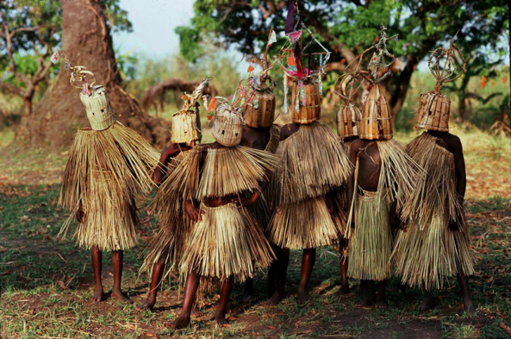
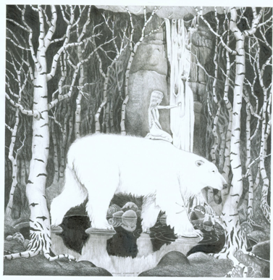
Bakgrunn for disse utviklings- og overgangshistoriene:
Overgangriter, "rites-de-passage",
der unge menneskers utvikling fra barndom til voksenliv markeres. Begreper: initiasjon, quest
Myter og eventyr – handler ofte om «avskjed med barndommen»
Unge helter drar ut, møter prøvelser, men når målet og modnes.
Jf. Victor Turner: "Betwixt and Between. The Liminal Period of Rites-de-Passage« (1967)

Slide 20
1980-tallet og fram til i dag:
Utfordring av dannelsesmodellen:
De siste tiåra: Flere ungdomsbøker bryter
med det harmoniserende mønsteret.
Vanskelig å se noen tydelig "hjemkomst".
Bøkene får mer preg av åpnere "utviklingsromaner", eventuelt "sammenbruddsromaner" el. "desillusjons-romaner". Kan ende åpent eller i noen tilfeller med undergang. Denne tendensen er en slags «avromantisering» av ungdomslitteraturen
(jf. Sørensen 1992: 46).
Hjemme – hjemløs – hva nå? (jf. Maria Nilson, 2013)

Slide 21


"Tross alt" – synspunktet:
Det finnes mye tydelig konstruktiv ungdomslitteratur - bl.a. mange kjente norske ungdomsromaner fra senere år (jf. Kvalvaag, Henmo, Eeg, m.fl.)
Også mørke ungdomsromaner har som regel en håpsdimensjon: "Om jag skulle generalisera, skulle jag säga att de flesta av dem slutar med en forsiktig ljusning". (Maria Nilson: Teen noir, 2013:9)
Det mørke og grufulle spiller en rolle i ungdoms identitetsarbeid – fungerer som motpol til det lyse og konstruktive (jf. Appleyard 1990)

Slide 22


Kjønn i ungdomslitteraturen
I gutte- og ungpikelitteraturen før 1970-tallet - stereotypien:
  Gutter er handlingsmennesker, aktive, ofte individualister, løser ytre, fysiske prosjekter - vekt på "ute-fasen" i dannelsesmodellen.
  Jenter er følelsesmennesker, opptatt av relasjoner og indre konflikter. Vekt på "hjemkomstfasen" i dannelsesmodellen.
  Jf. Sørensen 1992: 45-46.

Slide 23
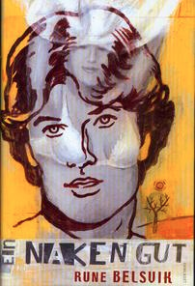
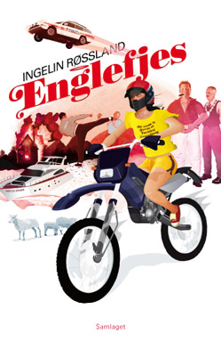
I moderne ungdomslitteratur, etter 1970-tallet: Økt variasjon og differensiering i framstillingen av kjønn
  Tendens 1: "Guttemodellen" brer seg til jentene, og "jentemodellen" brer seg til guttene
Rune Belsvik, 2000
Ingelin Røssland, 2008

Slide 24



Tendens 2: Mye større variasjon i framstillingen av kjønn i ungdomslitteraturen
  Gutter og jenter framstilles mer mangfoldig mht. kjønn, et større spekter av væremåter finnes for én og samme karakter (hard/myk, aktiv/passiv, handlende/reflekterende, etc.)
  «Progressive» framstillinger av kjønn i noen romaner veksler med «retro»-framstillinger av kjønn i andre – for eksempel i fantasy, thrillere, fotballbøker, etc.

Slide 25
Ungdomsromaner
Eksempler på sjangre og bøker

Slide 26



Den samfunnskritiske ungdomsromanen lever fremdeles
Simon Stranger:
Barsakh. Emilie, Samuel og Gran Canaria (2009)
Verdensredderne (2012)
De som ikke finnes (2014)
Notes:
Ungdomslitteraturen på 1970-tallet - ofte et samfunnsengasjement –
Seinere: Mer individorientert,, om personlige relasjoner
Men det har alltid vært samfunnsengasjerte ungdomsbokforfattere:
Tor Fretheim: Homofili
Kari Sverdrup: Nynazisme
Erling Pedersen: Trafikkdøden
Også nå finnes slike samfunnsengasjerte forfattere, eks. Simon Stranger: Trilogi – Emilie, Samuel
Temaene i bøkene er svært aktuelle – særlig: forholdet mellom den rike og den fattige del av verden
Båtflyktninger fra Afrika 1. bok
Fattige tekstilarbeidere i Bangladesh i 2. bok
Illegale innvandrere i Norge i 3. bok

Slide 27
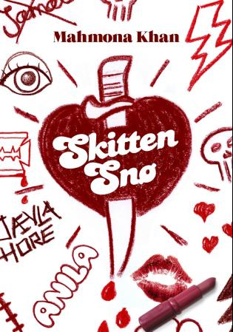
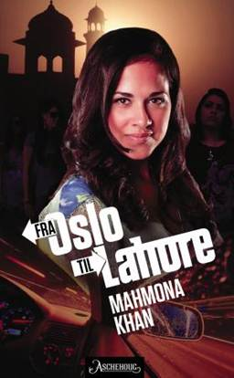
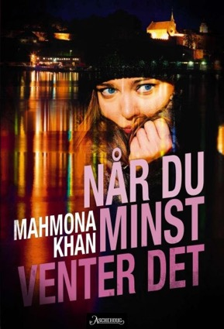
Flerkulturell ungdomslitteratur skrevet av forfattere med innvandrerbakgrunn, er i vekst – og slike romaner kan også ha et tydelig samfunnsengasjement
Mahmona Khan:
Skitten snø (2011)
Fra Oslo til Lahore (2013)
Når du minst venter det (2015)
Notes:
Mahmona Khan. norsk-pakistansk journalist, har skr. en trilogi (dvs. siste bok ikke utk. enda)
Om en jentegjeng fra Groruddalen: Tre pakistanske jenter i 18-årsalderen: Sumera, Anila, Ambar – pluss norske Charlotte
Melodramatiske, lettleste spenningsromaner – fæle skurker, damsels in distress
og en sterk jentegjeng med et vennskap av gull.
Dødsens alvor i 1 romang: Sumera dopa, voldtatt av pak. gutt, Jamal. Presse penger, nakenbilder.
Verden raser sammen, sjølmordstanker.
Venninnene står opp for henne. Hevn, uskadeliggjøring av Jamal.
Styrken: Lettlest, underholdningslitteratur,. Smt. interessante bilder av pakistanske miljø, jenter, mannsdominans.
Sitat – viser refleksjonen om kulturforskjeller. Norge-Pakistan:

Slide 28
Om kjærlighetsdrømmen – i det pakistanske miljøet og i det norske miljøet:
Fra Skitten snø:
I Anilas verden endte alle eventyr med at prinsen og prinsessen giftet seg. I de blonde prinsers verden betydde ikke et eventyr nødvendigvis det samme. Eventyret kunne ende like fort som det hadde oppstått. Hun begynte å legge merke til den usynlige veggen som skilte de to verdenene: deres og de norske jevnaldrendes. Det hendte at hun tenkte, drømte om at den forsvant, men så enkelt var det ikke.

Slide 29
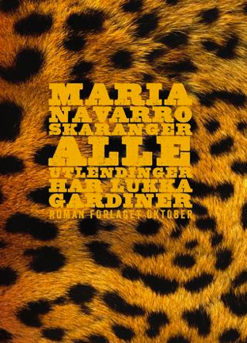


Maria Navarro Skaranger:
Alle utlendinger har lukka gardiner (2015)
Dagbokroman om å være ungdom i flerkulturelt miljø på Romsås – en drabantby i Oslo, skrevet på «kebab-norsk»
Litterær bakgrunn:
Jonas Hassen Khemiri:
Et øye rødt (2003)
Faiza Guène:
Kiffe Kiffe i morgen (2004)
Notes:
Skarangers debutroman, hun er nærmest ungdom sjøl – 20 år.
Halvt chilensk, oppvokst på Romsås.
Romanen er som en rekke dagbokopptegnelser gjennom et år.
Om Mariana – 13 år, en 8.klassing. Halvt chilensk.
Famiien eg. i krise: en eldre bror i fengsel. Dårlig stemning.
Smt. Mye humør og stå-på-vilje. Mariana har tro på livet.
Også kjærlighetshistorie: Blir sammen med Mu2 (tyrker, Muhammed 2)
Interessante bilder av Romsås – de ulike etniske gruppene der.
Oppleves som ungdomsroman. Språket gjør boka autentisk på en måte.
En slags sosial realisme, med mye humor. Ingen tydelig tendens, men viser fram verden.
Bakgrunn: Khemiri og Guene.

Slide 30
Mamma skulle gå til kirken og ville ha med meg for samtale med presten og de andre bikkjene, så jeg dro med hun. I kirkerommet først mamma prata evigheter med Pater Arve, mens fant jeg kakebordet og tæsja med meg fire kjeks og to kaker, og så det ble litt lættis når skulle jeg ta siste kjeksen, for da jeg så vaskedama fra skolen som er fra Polen. Hun også sto ved kakene og tæsja, og i stedet for hun hadde på seg vaskeklærne, hun hadde pelskåpe og tegna øynebryn og jeg tenkte: sikkert hun skal prøve seg på ene kirkegutten, for han også er polakk og ikke så stygg.
Skaranger: Alle utlendinger har lukka gardiner

Slide 31
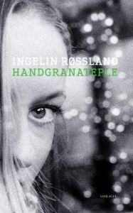


Problemrealisme – bøker som «tar opp» problemfylte tema i ungdoms liv, gjerne farlig grenseutforsking:
Ingelin Røssland:
Handgranateple (2006)
Hilde Kvalvaag:
Fengsla (2010)
Uprisen 2007
Linn T. Sunne:
Lille ekorn (2012)
Brageprisen 2010
Brageprisen 2012
Notes:
Røssland:
Om

Slide 32
Fra Linn T. Sunne: Lille ekorn (2012):
Den voksne håndballtreneren Gaute knytter 14-åringen Aurora til seg gjennom SMS-meldinger:
«Jeg svarer ikke, men jeg blir helt varm av det. At noen tenker på meg akkurat nå. At det er han»
«Jeg er varm, tung, sjekker mobilen, enda jeg vet at det ikke har kommet noe svar»
«Jeg er bare bankende puls, jeg er alt han vil, jeg er Gautes. // Og så går han»

Slide 33


Historiske romaner – kunnskap om fortida, innlevelse i tanker og følelser til unge mennesker under andre livsforhold. En liten kategori, men levende!
Aina Basso:
Fange 59. Taterpige (2010)
Inn i elden (2012)

Slide 34
Heksebrenning i Finnmark på 1600-talet:
Varmen frå bålet byrjar kjennast også her vi sit. Det knitrar og blafrar sterkt i vinden, av og til kjem eit smell og gneistane flyg opp i lufta, som brennande mygg. Kvinna på stigen stirer i flammane. Munnen hennar rører seg, det ser ut som ho snakkar, som om ho seier noko utan røyst, kven snakkar ho til?
Frå: Aina Basso: Inn i elden (2012)

Slide 35

«Hverdagsrealisme» – om kjærlighet, gruppepress, pinligheter, valg – med en porsjon humor og alvor på bunnen
Sverre Henmo:
Natt på Frognerbadet (2008 /2012)

Slide 36
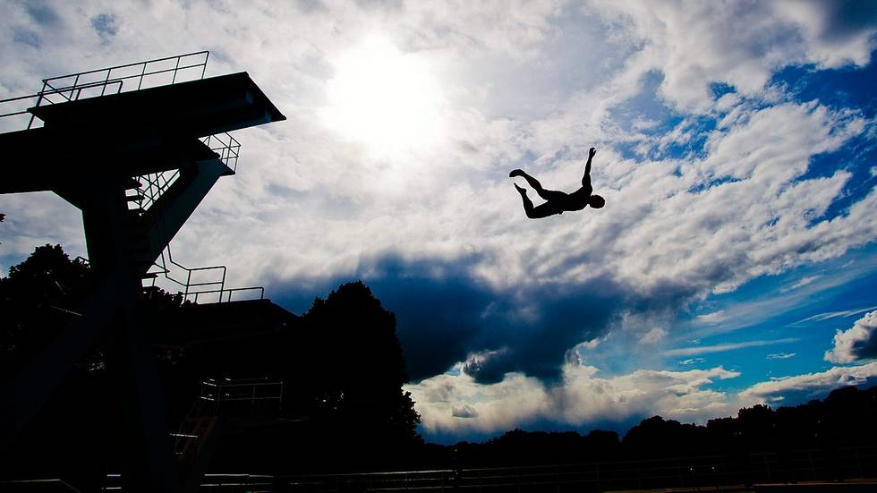
Tilknytning til virkeligheten:
"Det er ikke uvanlig at unge folk sniker seg inn på Frognerbadet på nattetid i sommer. Ifølge Oslo kommune er det stort sett snakk om vestkantungdom som bruker badet som festarena" (OsloBy, nyheter, 2013)
Notes:
Om Simon, 16 år – gutten med arret
Far er død – i en brann da Simon var liten. Redda Simon, men døde sjøl. Nå Simon og mor igjen.
Simon fikk et stort brannsår-arr på overkroppen. Hemmer han ut over de nærmeste.
Med dusjing, bading – som på Frognerbadet. Brannen et traume, og han slipper liksom ikke fri fra den.
Blir inneslutta, kontrollerende, melankolsk.
Vending: Blir forelska i Petra, som også er litt annerledes. Emo-jente. Skalla.
Kampen: Å stå åpent fram. Med brannsåret. Med kjærligheten til Petra – som kameratene gjør narr av.

Slide 37
Fra Natt på Frognerbadet:
Petra, Petra, Petra .... som lukter regn og hud, og som har evnen til å smile med underhuden.
"Fine pupper, men rimelig støgg, sier Frank. "Jeg tror hun er der fordi hun er kusina til Ludvig, eller noe sånt. Jeg snakket forresten litt med henne på lørdag. Hun er faktisk ganske morsom. Men helt utrolig seriøs. Følte at jeg snakket med mora til en eller annen."
Jeg klorer meg i hodet. Hører stemmen hennes. Kjenner de varme hendene mot kinnet mitt.
Notes:
Petra slår opp med Simon fordi han er feig og ikke vedkjenner seg forholdet.
Alt vender seg til det beste likevel, til slutt.
En feelgood-roman, med alvorlig undertone.
Også: en utviklingsroman, som ofte i ungdomslitteraturen. Med både psykologisk og etisk tematikk.

Slide 38

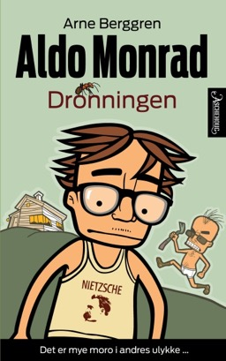

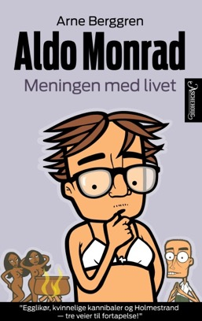
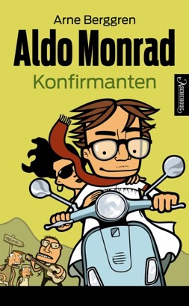
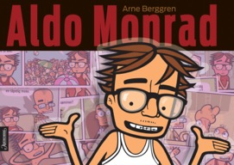
Klassikere i humoristisk hverdagsrealisme:
Arne Berggren: Aldo Monrad-bøkene
1995
1996
1997
1999
2009
(Bok 1-4 gjenutgitt 2009)
Tegneserie 2010

Slide 39

Kriminalromaner for ungdom – holder posisjonen de har hatt i ungdomslitteraturen fra 1980-tallet
Jørn Lier Horst:
Salamandergåten (2012)
Maltesergåten (2012)
Undervannsgåten (2013)
Gravrøvergåten (2013)
Libertygåten (2014)
Esmeraldagåten (2014)
Rivertongåten (2015)
Hodeskallegåten (2015)
Ulvehundgåten (2016)
Sjøormgåten (2016)
Serie for de yngste ungdommene – lettlest, godt skrudd sammen og godt skrevet. Lesverdige for eldre ungdom også.
Notes:
Dyktig gjort:
Krimserie med preg av Enid Blytons gamle Fem-serie for barn. Likevel såpass åpen mht. personenes alder at de kan virke som ungdomsromaner.
Jente – Cecilie – har synsvinkelen. Men fortelleren demper det personale ned, og skildrer de tre detektivene som ei gruppe.
Interessant: Leo, kameraten er en aktiv og handlekraftig gutt, og er ofte viktig for å oppnå gjennombrudd. Une, venninna, er ei guttejente. Dermed en viss kjønnsbalanse.
Typisk krim for barn og ungdom: Mysteriefortelling – framovervendt.
Legger inn et filosofisk tema i hver bok.
Har et gjennomgående tilleggsmysterium: Hva skjedde da Cecilies mor forsvant og ble funnet druknet?
Bruker Ciffhanger-effekten på en virkningsfull måte.

Slide 40



Fantasy – en boom fra 2000-tallet og utover
En rekke bokserier med fantasy i Tolkien-tradisjonen finnes. Mange av de beste er på nynorsk, som bøkene til Lene Kaaberbøl, Lars Mæhle, Asbjørn Rydland og Kristine Tofte
2002/2015
Nordisk skolebibl.forenings barnebokpris 2004
2009
Fabelprisen 2010
2010
Fabelprisen 2012
2009 og 2012
Notes:
Tolkien-tradisjonen er stadig levende. Mytisk-eventyrlig litteratur. Heroisk fantasy, eller bare fantasy.
Oppsving m/Harry Potter og Ringenes herre-filmene. Interessant: Mange av de beste er på nynorsk.
Skammarens dotter: 1. bok i dansk serie, overs. til nynorsk. Kom for 15 år siden, men er tidløs. Nylig filmatisert. Klassisk heroisk fantasy: Dina, skammerevna, Drakan.
Landet under isen: Her: To verdener (som i C.S. Lewis Narnia-serie). Ungdommer forsvinner. Finner seg igjen i en annen verden, Landet under isen. Heroisk historie, smt. kriminalroman der.
Smt. Kriminalroman m/etterforsker i vår verden. Annethvert kap.
Drakeguten: Igjen klassisk fantasy: En utvalgt helt, Koll, som må finne ut av kreftene sine. Bygger på rollespill.
Song for Eirabu: Utg. for voksne, men fungerer som ungdomsbok. Handler om unge jenter i tenåra. Mytisk fortelling med norrønt preg.

Slide 41

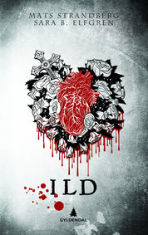

En annen fantasy-variant: Urban fantasy
Møte med skremmende overnaturlige krefter i vanlig, ofte trivielt (små)bymiljø
Norden har fått en bestselger i verdensformat:
Mats Strandberg og Sara B. Elfgren: Engelforstrilogien
2011
2012
2013
Notes:
Urban fantasy, noen ganger oppfatta som del av Contemporary fantasy
Poeng: Noe overnaturlig bryter inn i en triviell hverdagsvirkelighet.
Enormt populær sjanger internasjonalt i ungdomslitteratur.
De mange vampyr-bøkene (Twilight-serien) er eksempel på dette.
Her: To svenske forfattere. Inspirert av Twin Peaks og Buffy the Vampire Slayer.
Former småbyen Engelsfors – em litt forfallen, fraflyttingstrua by et sted i skogen i Midt-Sverige.
Det skjer et mystisk dødsfall – tilsynelatende sjølmord på en videregående skole. Men noe er galt. Det er overnaturlige krefter, noe demonisk som har tatt livet av gutten.
Ei gruppe jenter: Rebekka, Minoo, Anna Karin, Vanessa, Linnea og Ida – oppdager at de er utvalgt til å ta kampen opp mot denne ondskapen, som de ikke vet hjva er.
Fascinerande: Totalt ulike jenter. Lite felles. Til dels fiender. Også: Det hverdagslige, trivielle – det magiske, opphøyde.
Kontakten med det gjenkjennelige, hverdagsrealismen: Gir det fantastiske økt kraft.
Todorov: Nøling!

Slide 42
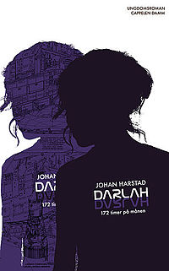


Dystopier
Mørk science fiction
Framstiller tenkte (framtids)samfunn som har utviklet seg mot det verre
To varianter: Verdens undergang og Totalitære systemer
Undergangsdystopi i nær framtid:
Johan Harstad:
Darlah. 172 timer på månen (2008)

Slide 43


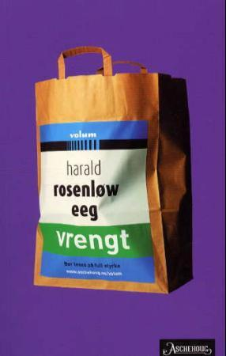

Dystopi om totalitært samfunn:
Harald Rosenløw Eeg: Vrengt (1997)

Slide 44
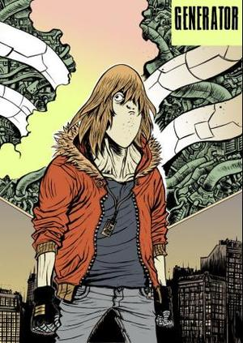
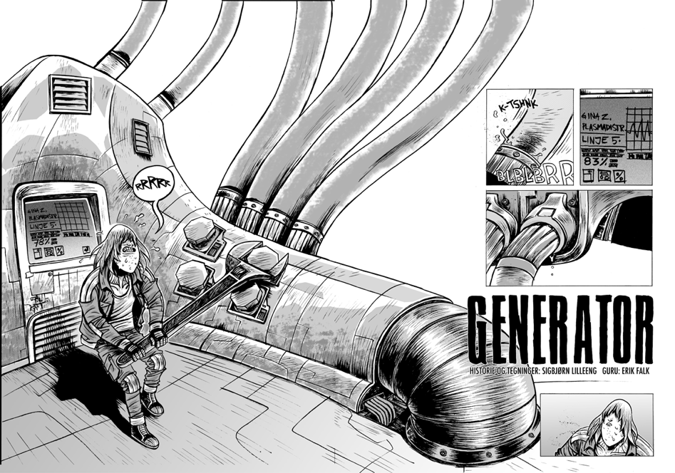
Dystopi om totalitært samfunn,
som tegneserieroman
Sigbjørn Lilleeng:
Generator (2012)
Notes:
Sigbjørn Lilleeng – en av de store tegneserieskaperne i Norge i dag.
Har også samarbeidet med en annen stor tegneserietegner – Tor Erling Naas, eller "Tor Ærlig".
Har skr. bøkene "Apefjes" og "Ulvehjerte" og "Flammetenner" (2011 – 2015), som kombinerer tekstroman og tegneserieroman.

Slide 45
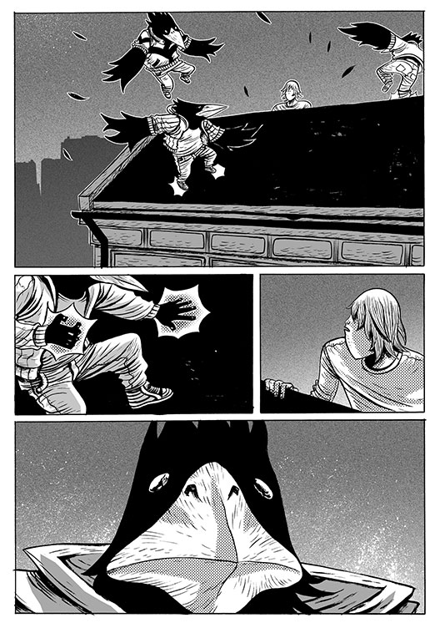

Slide 46
Litteratur
Appleyard, Joseph: Becoming a Reader. Cambridge University Press, 1990.
Henkel, Ayoe m.fl.: Stjernebilleder. Ungdomslitteratur – indføring og læsninger. København: Dansklærerforeningens forlag, 2011.
Nilson, Maria: Teen noir. Om mörkret i modern ungdomslitteratur. Lund: BTJ-förlag, 2013.
Slettan, Svein (red.): Ungdomslitteratur – ei innføring. Oslo: Cappelen Damm Akademisk, 2014.
Sørensen, Anne Scott: De litterære kønstraditioner. Om ungdomslitteraturen før og nu. Tidsskrift for børne- og ungdomskultur, (93) 1992.

